Slide 1
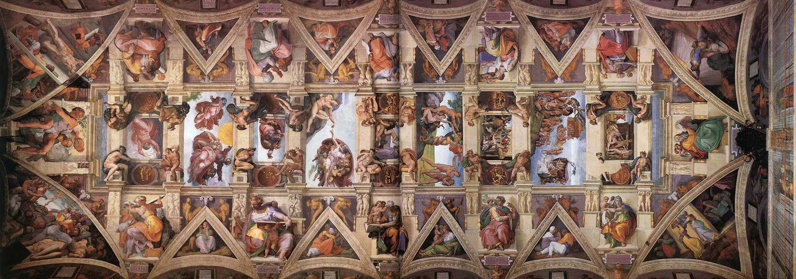
Secondo gli autori di I segreti della Cappella Sistina: svelando i codici nel capolavoro di Michelangelo, il soffitto della Cappella Sistina, che il Buonarroti dipinse in quattro anni all’inizio del 16mo secolo, rappresenterebbe, se non una glorificazione della Chiesa ebraica, un ponte tra fede Cattolica ed Ebraismo.
Autori del libro sono il rabbino Benjamin Bleach, professore associato alla Yeshiva University di New York, e Roy Doliner, guida vaticana. Secondo gli autori, le figure disperse nei 14mila piedi quadrati del dipinto, sono in realtà rappresentazioni di lettere dell'alfabeto ebraico.

Slide 2
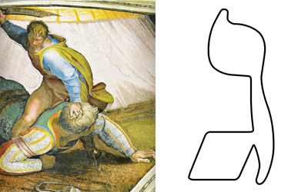
La Kabbalah è un insieme di insegnamenti esoterici che hanno il compito di interpretare il significato nascosto della Tanakh, o Bibbia ebraica, e spiegare le ragioni delle tradizioni ebraiche.
Davide e Golia, ad esempio, assumono la forma della lettera GIMEL, che, nella tradizione della Kabbalah, simboleggia la forza.

Slide 3
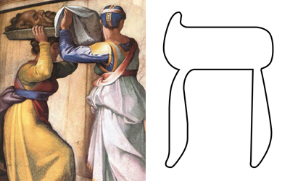
Sul muro opposto, immediatamente a sinistra della porta d’ingresso, è situata la scena di Giuditta che porta la testa del generale assiro Oloferne. Al centro si vedono Giuditta e l'ancella stagliarsi in primo piano e in piena luca contro una parete bianca disposta in obliquo. Esse hanno già completato la loro missione di uccidere il tiranno Oloferne, infatti ne portano la grossa testa su un vassoio metallico sulla testa dell'ancella (Giuditta fa per coprirlo con un panno), mentre a destra si vede, nell'oscurità, la tenda del generale che giace nudo nel letto, ancora in preda agli spasmi: se il braccio sinistro appare già morto, quello destro si leva minaccioso e la gamba sinistra punta con forza contro il letto facendo increspare le lenzuola. L'eroina biblica non mostra il proprio viso, ma sembra guardare all'orrida visione del corpo decapitato in frenetica agitazione. A sinistra infine, nell'oscurità, riempie l'angolo una guardia addormentata con la veste verde e uno scudo rosso su cui è adagiato un braccio.
Secondo l’interpretazione tradizionale la scena sarebbe da mettere in relazione, da un punto di vista iconologico, con l'altro pennacchio di Davide e Golia: in entrambi i casi due figure che non sembrerebbero brillare per forza - una donna e un giovanetto - riescono a liberare il popolo d'Israele da terribili nemici, prefigurando il trionfo della Chiesa.
Secondo Bleach e Doliner, invece, la scena ha la forma della lettera CHET, simbolo della "gentilezza amorosa".

Slide 4
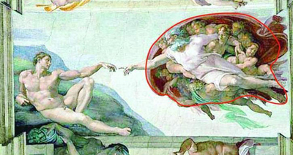
Nel 1975, il chirurgo americano il Frank Mershberger entrò per la prima volta nella Cappella Sistina e notò una strana somiglianza. Il celebre mantello dentro il quale si avvolge Dio ne "La creazione" ha esattamente la forma di un cervello umano, come se fosse stato disegnato copiando un libro di anatomia. A rafforzare questa similitudine c'è il suo significato simbolico: secondo la dottrina kabbalistica, l’essere umano è frutto della conoscenza posizionata nell’emisfero destro del cervello, proprio lo stesso emisfero in cui Michelangelo raffigura Dio nel suo dipinto.

Slide 5
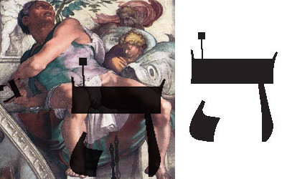
Giona, facente parte della serie dei Veggenti, come scrisse anche Vasari, è impostato a uno straordinario virtuosismo illusionistico, che cerca di annullare l'effetto della curvatura della volta tramite l'inclinazione del corpo del profeta. La figura del profeta manifesta lo sconvolgimento terribile del furor profetico e conclude in crescendo, sul piano formale ed espressivo, l'intera sequenza dei Veggenti: le gambe nude sono proiettate verso lo spettatore, mentre il busto, vestito di un corpetto violetto con ombre cangianti in verde, è rovesciato all'indietro. La muscolatura titanica traspare dalla veste attillata e il braccio sinistro abbraccia il corpo fino al lato opposto, mentre quello destro è appoggiato indietro, con la mano sollevata che sembra indicare con un gesto. La testa segue l'inclinazione del busto ed è rivolta verso l'alto, verso la scena della Separazione della luce dalle tenebre, con la magnifica rappresentazione del Dio creatore.
Gambe e dita del profeta Giona invece, formano una Hei, lettera dell'alfabeto ebraico e corrispondente al numero 5 nella Kabbalah. Cinque come i libri del vecchio testamento.

Slide 6
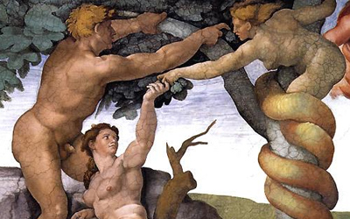
Nella raffigurazione invece del giardino dell'Eden, l'albero dal quale Adamo ed Eva mangiano il frutto del peccato, non è un melo, ma un fico, come vorrebbe la tradizione ebraica.

Slide 7
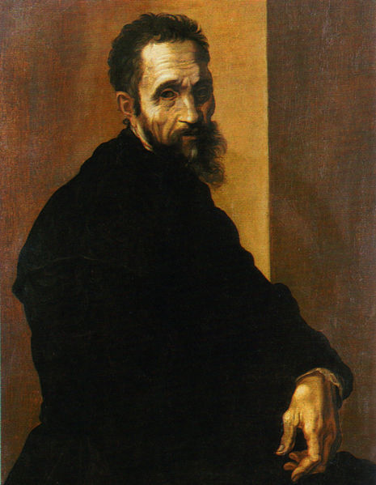
Al di là delle tesi esposte nel saggio, in ogni caso, le ragioni della vicinanza di Michelangelo alla cultura ebraica sono da ricercarsi nell’adesione dell’artista fiorentino all’ideale neoplatonico della corte Medicea.
Nel 1489, all’età di 14anni, Michelangelo fu ammesso alla corte di Lorenzo il Magnifico, allora centro principale di sviluppo e fulcro di diffusione di quella rinascita culturale che nel ‘500 investì ogni campo della vita umana. A Palazzo Medici, libero da ogni costrizione economica, egli non solo ebbe la possibilità di studiare l’arte antica attraverso le ricche collezioni della famiglia fiorentina, ma poté frequentare il Giardino di S. Marco, luogo d’incontro dei maggiori intellettuali dell’epoca, messo a disposizione da Lorenzo per favorire lo scambio e la diffusione delle nuove dottrine rinascimentali. Avvenne dunque in tali circostanze il prolifico incontro con due dei maggiori esponenti della dottrina neoplatonica, Marsilio Ficino e Pico della Mirandola, che tanto influenzò la sua formazione d’artista; nasceva difatti in quegli anni, per opera dello stesso Marsilio e con l’ausilio della famiglia Medici, l’Accademia platonica, ideale punto di raccolta di intellettuali, poeti ed artisti che condividevano un rinnovato interesse per la dottrina del filosofo greco riletta in chiave cristiana.
I punti di contatto tra neoplatonismo ed ebraismo, come ci dimostra ad esempio la personalità di Filone di Alessandria, sono molteplici: tra questi, innanzitutto, la tendenza a concepire Dio come essere ineffabile, trascendente, innominabile.

